Slide 1
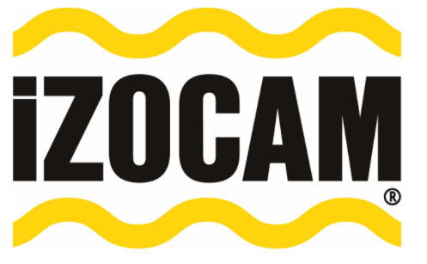
GARANTİ BBVA & İZOCAM
ALIŞVERİŞ KREDİSİ UYGULAMASI

Slide 2
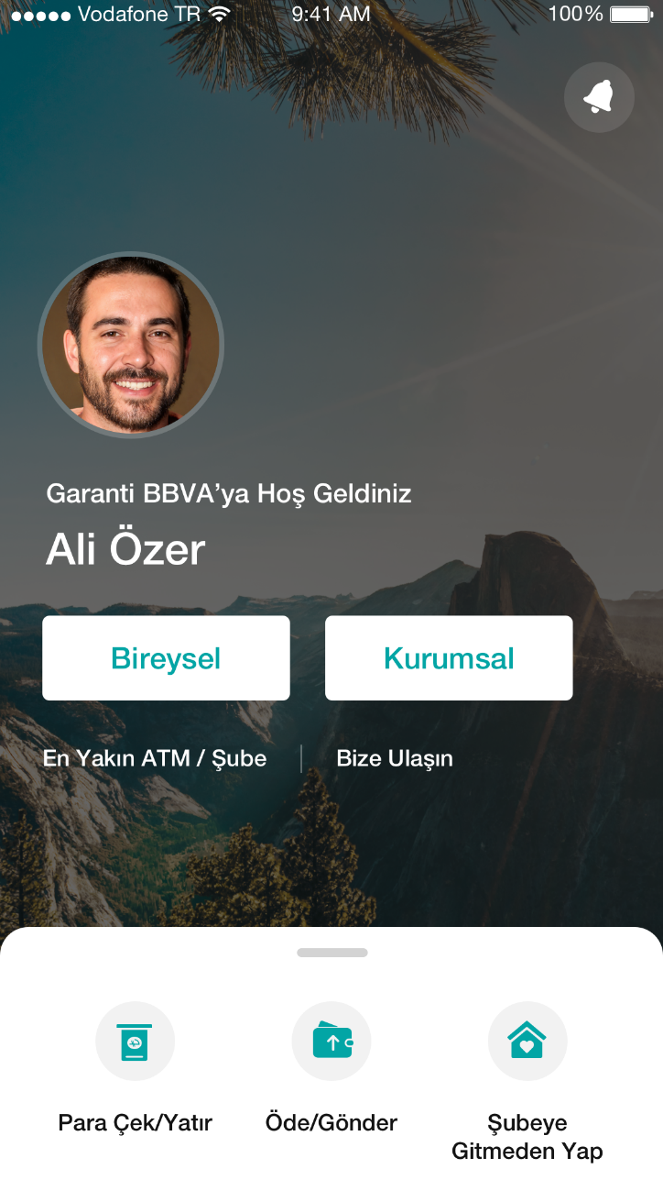
Garanti BBVA Mobil üzerinden Alışveriş Kredisi MÜŞTERİ Süreci
Cep telefonundan Garanti BBVA Mobil’e girilir.

Slide 3
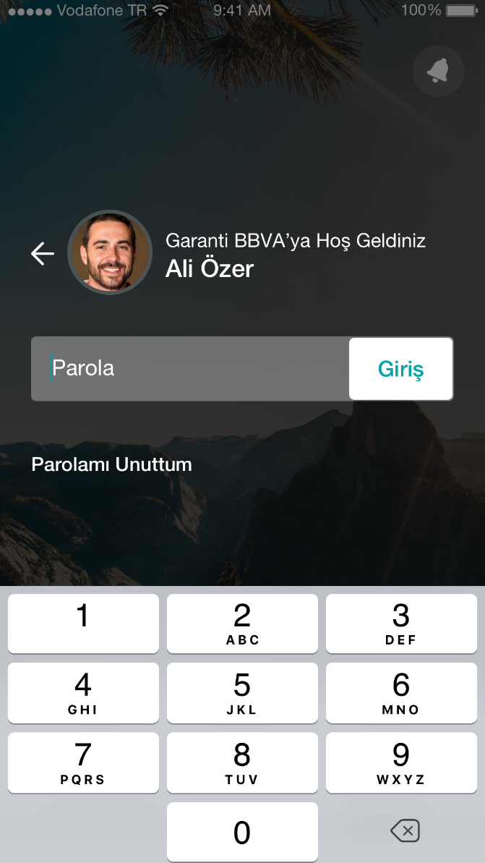
Parola girişi yapılır.

Slide 4
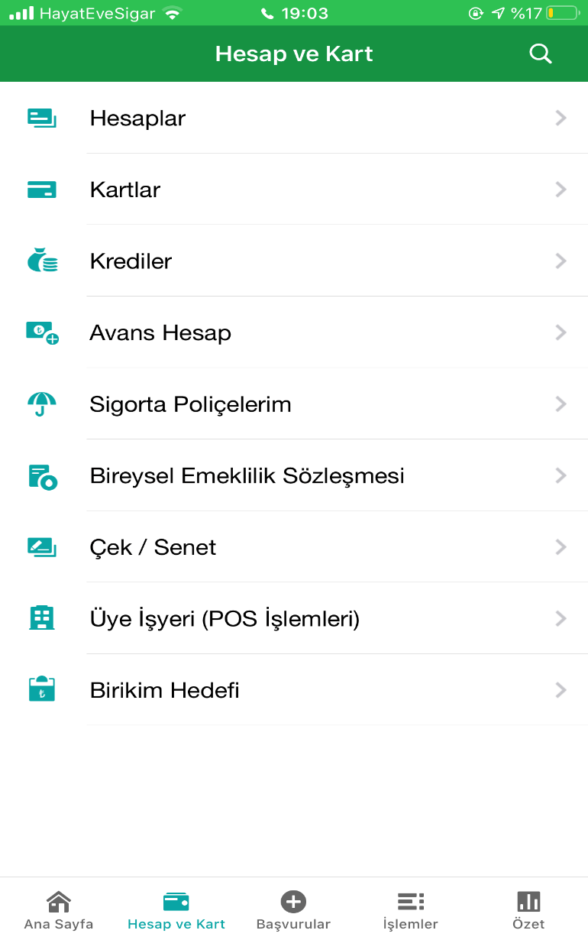
Hesap ve Kart bölümünden Krediler adımına girilir.

Slide 5
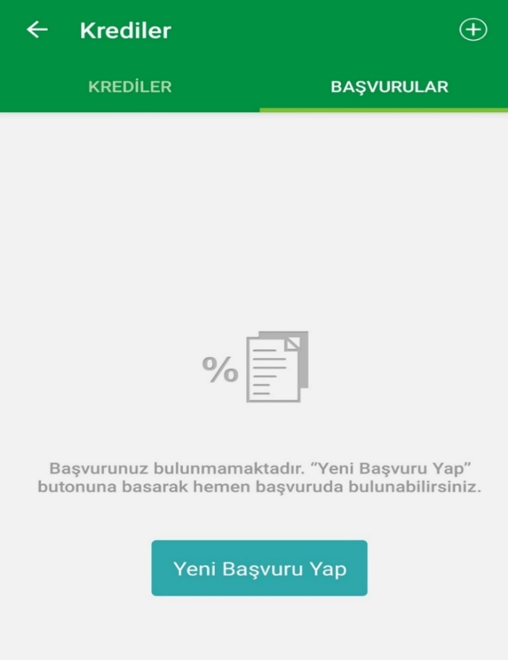
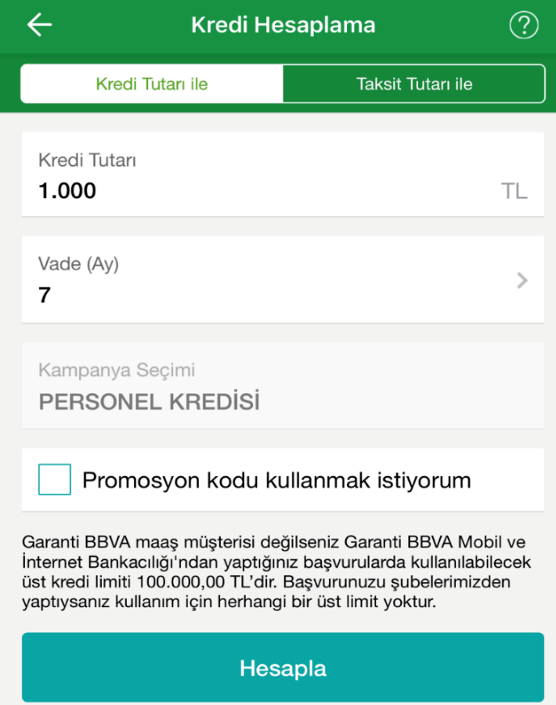
BAŞVURULAR sekmesinden «Yeni Başvuru Yap» butonuna dokunulur.
Kredi Tutarı, Vade ve bayi satış danışmanlarının ileteceği Promosyon Kodu girilir ve ‘Promosyon kodu kullanmak istiyorum.’ seçeneği işaretlenir.

Slide 6
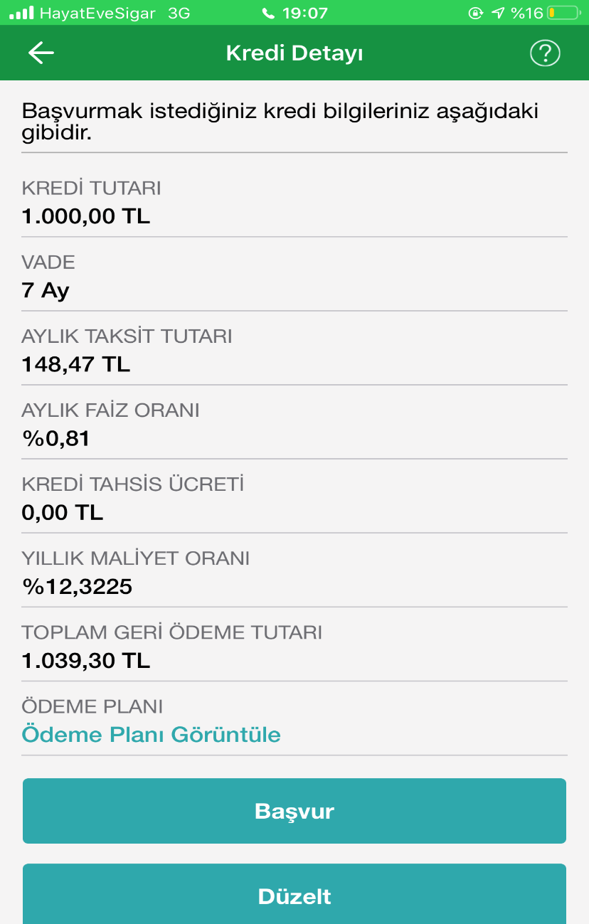
Başvuru bilgileri kontrol edildikten sonra «Başvur» butonu ile ilerlenir.
* Örnek faiz oranı belirtilmiştir.

Slide 7
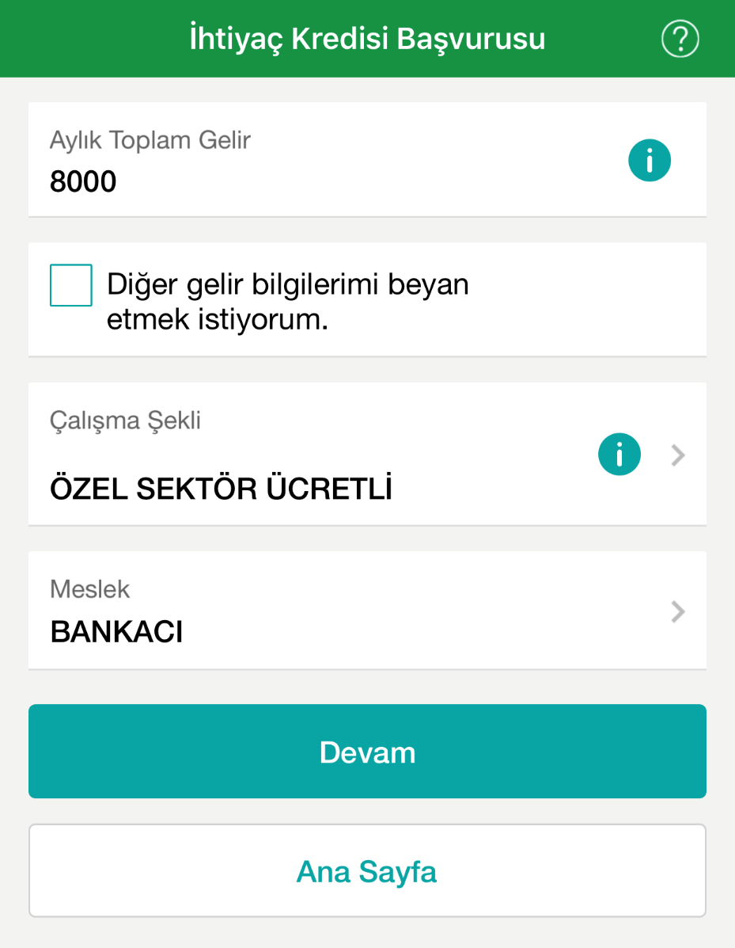
Aylık Toplam Gelir, Çalışma Şekli ve Meslek Bilgileri girilir.

Slide 8
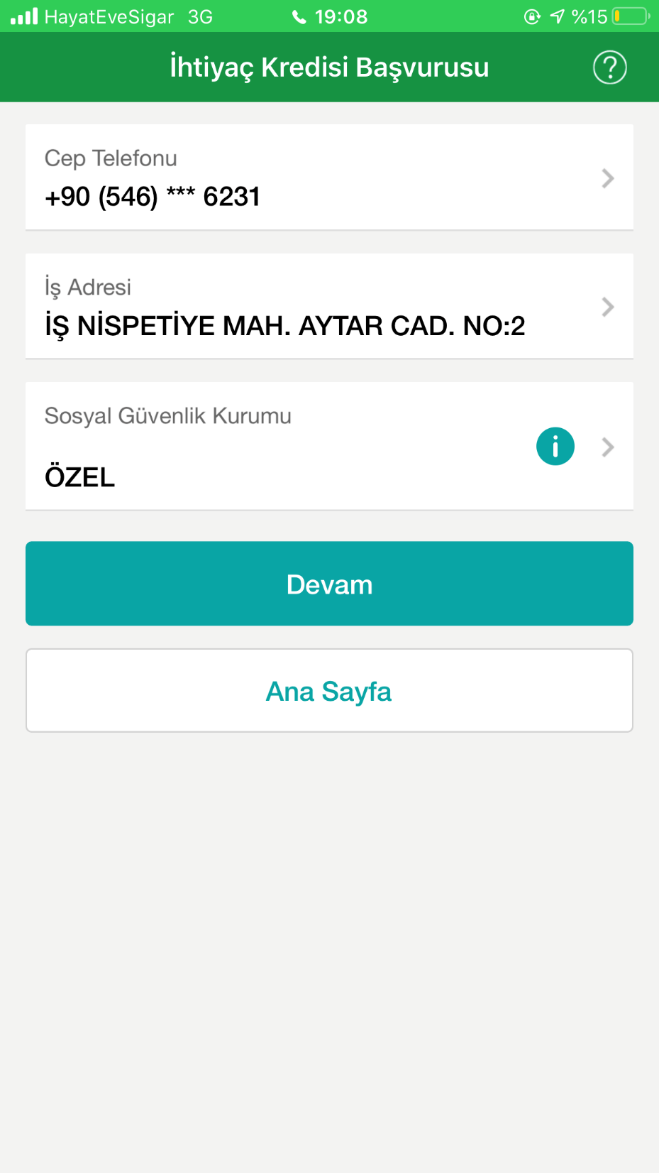
Güncel Cep Telefonu, İş Adresi ve Sosyal Güvenlik Kurumu bilgileri girilip «Devam» butonuna dokunulur.

Slide 9
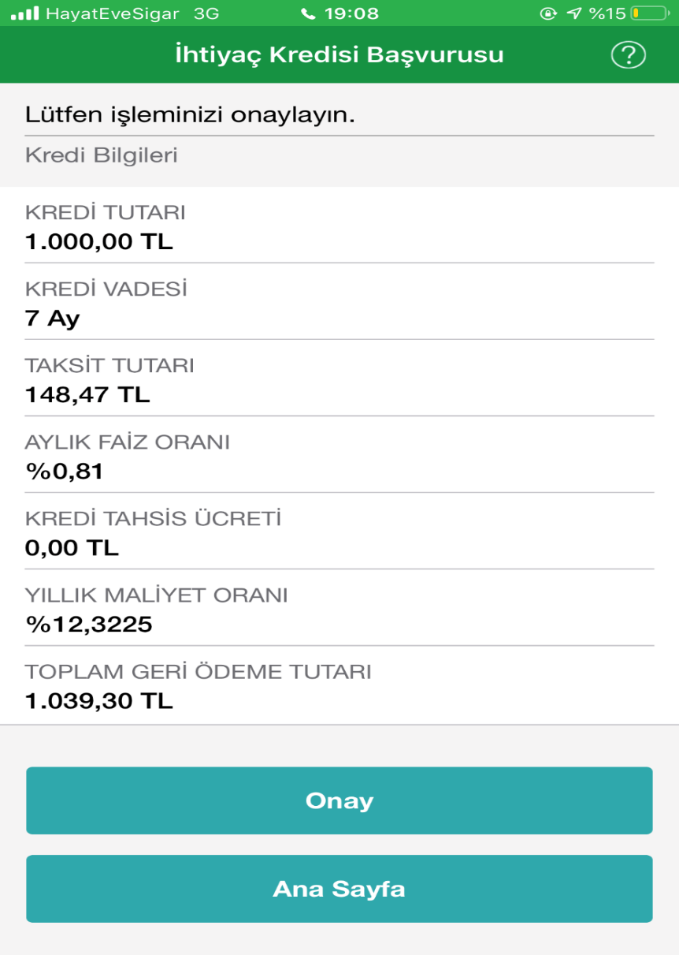
Bilgiler kontrol edildikten sonra «Onay» butonu ile başvuru tamamlanır.
* Örnek faiz oranı belirtilmiştir.

Slide 10
Kredi başvuruları 15 dakika içerisinde değerlendirilmektedir.
Müşteri cep telefonuna gelen aşağıdaki SMS ile birlikte başvuru onayı tamamlanır.
Ihtiyac kredisi basvurunuz 751 TL ve 24 ay olarak onaylanmistir. Kredinizi Garanti BBVA Mobil/Garanti BBVA Internet Bankaciligindan hemen kullanabilirsiniz.

Slide 11
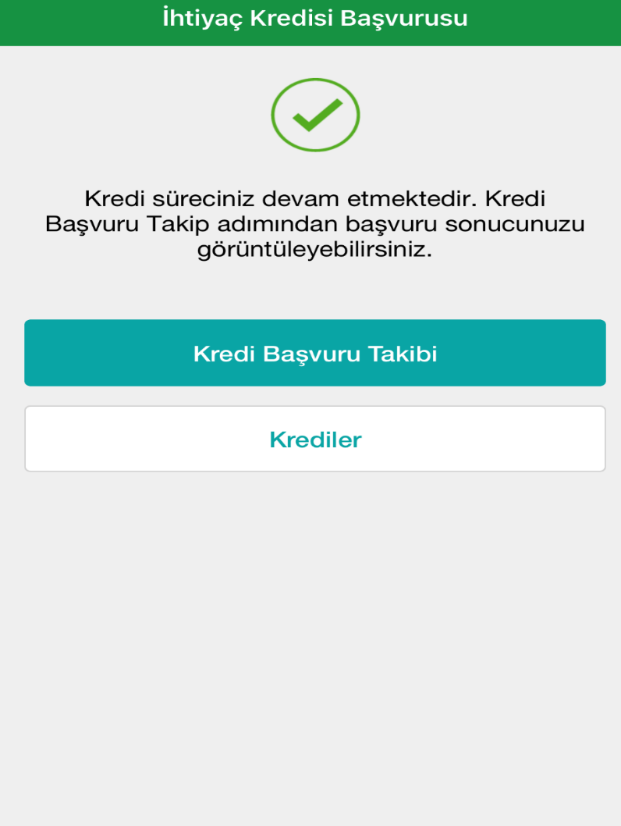
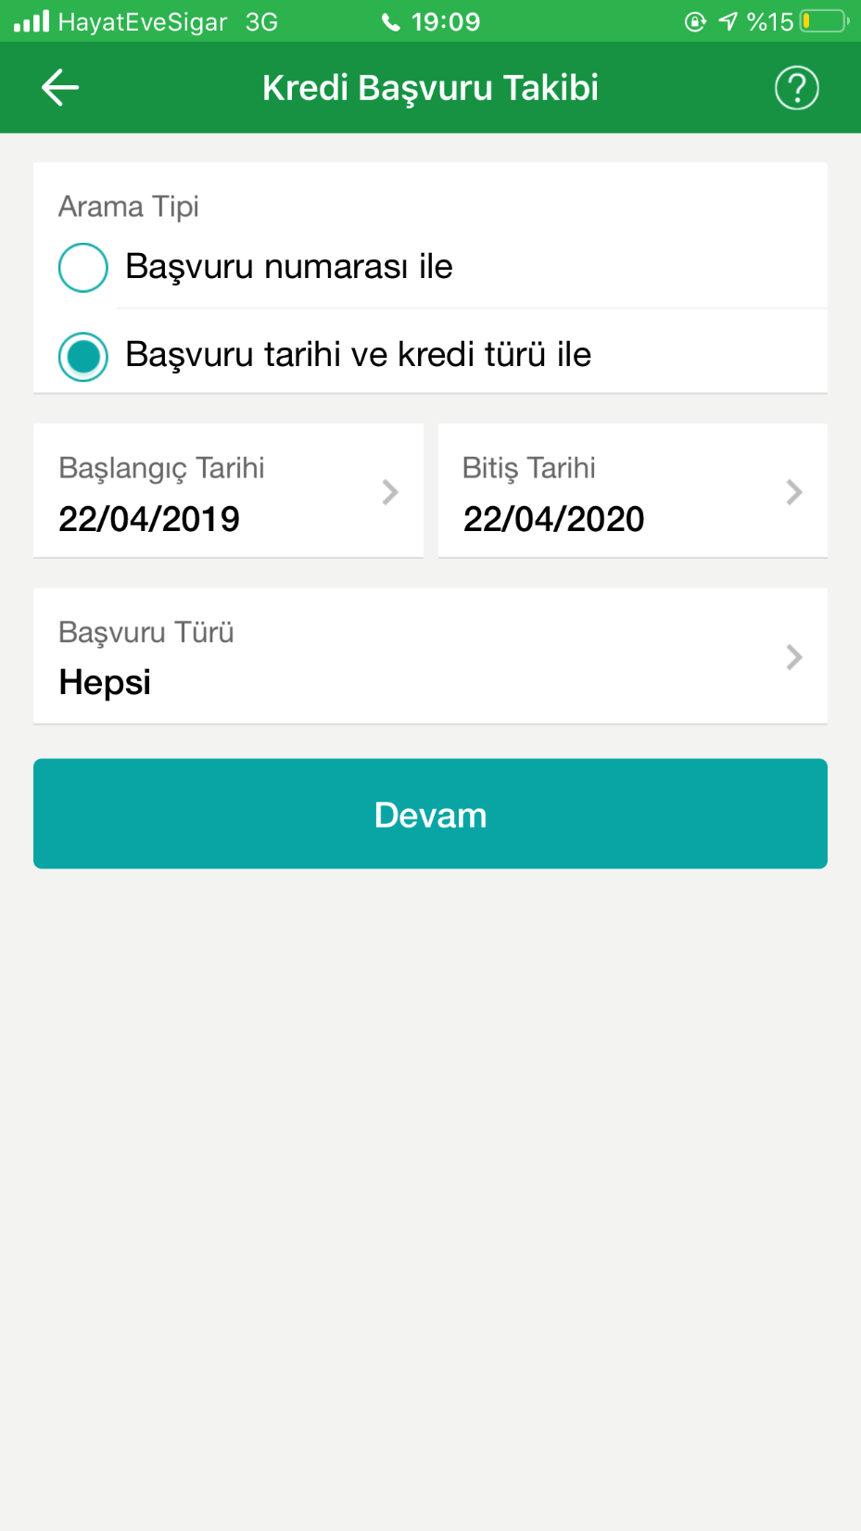
Kredi başvurusu onaylandıktan sonra Kredi Başvuru Takibi ardından ilgili kredi başvurusu seçilerek ilerlenir.

Slide 12
Açılan sayfada «Hesaba Aktar» butonuna basılır.

Slide 13
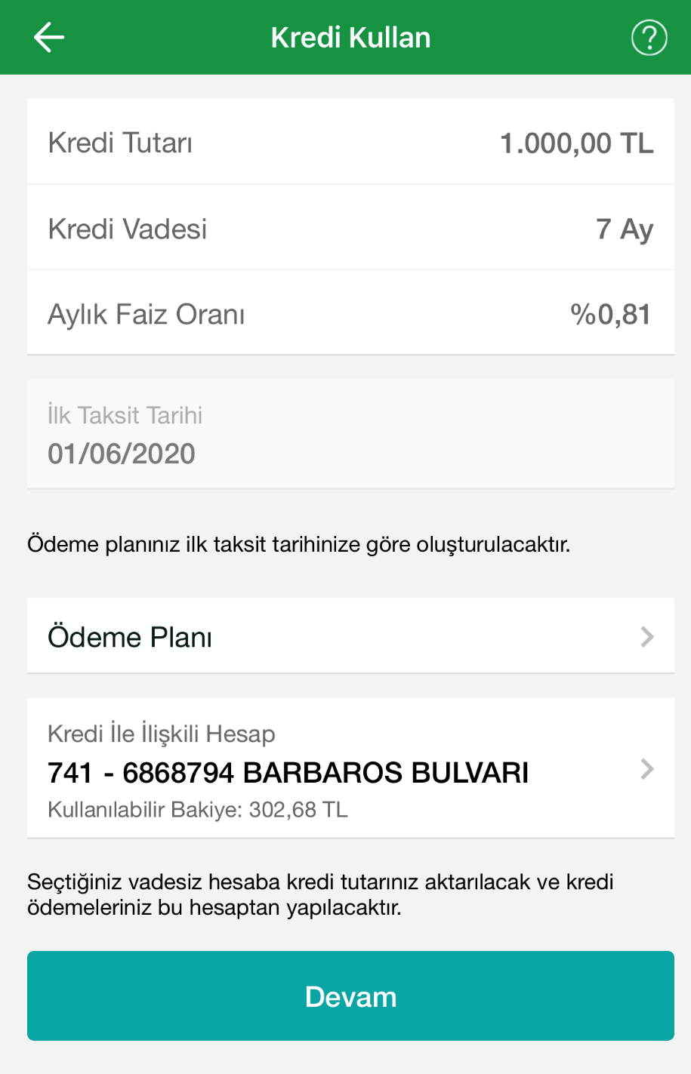
Açılan sayfada yer alan bilgileri kontrol ettikten sonra «Devam» butonu ile ilerlenir.
* Örnek faiz oranı belirtilmiştir.

Slide 14
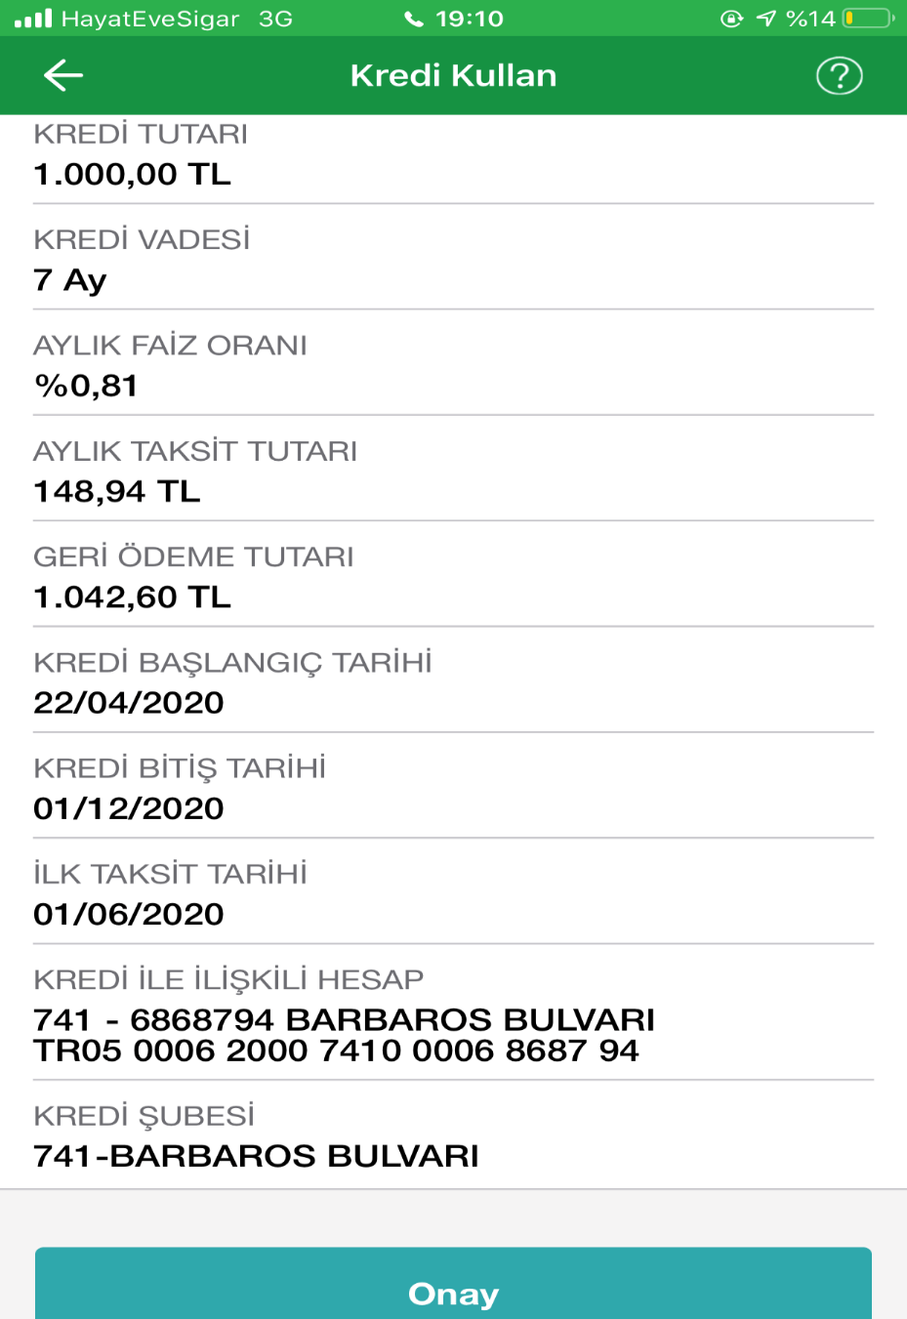
Kredi; iletişim bilgisi ve belge onayları tamamlandıktan sonra kredi kullandırımı tamamlanır.
* Örnek faiz oranı belirtilmiştir.

Slide 15
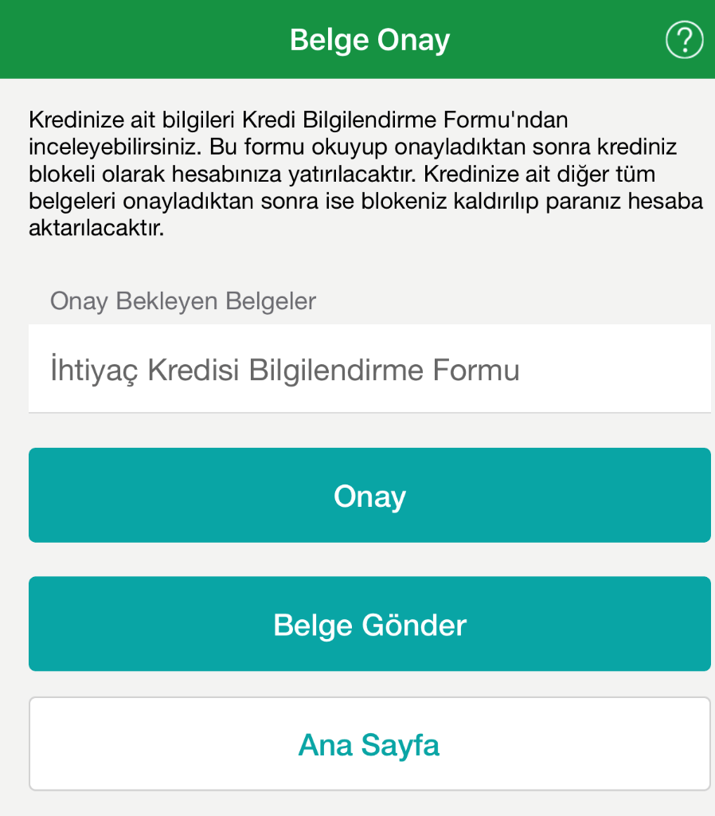

Slide 16
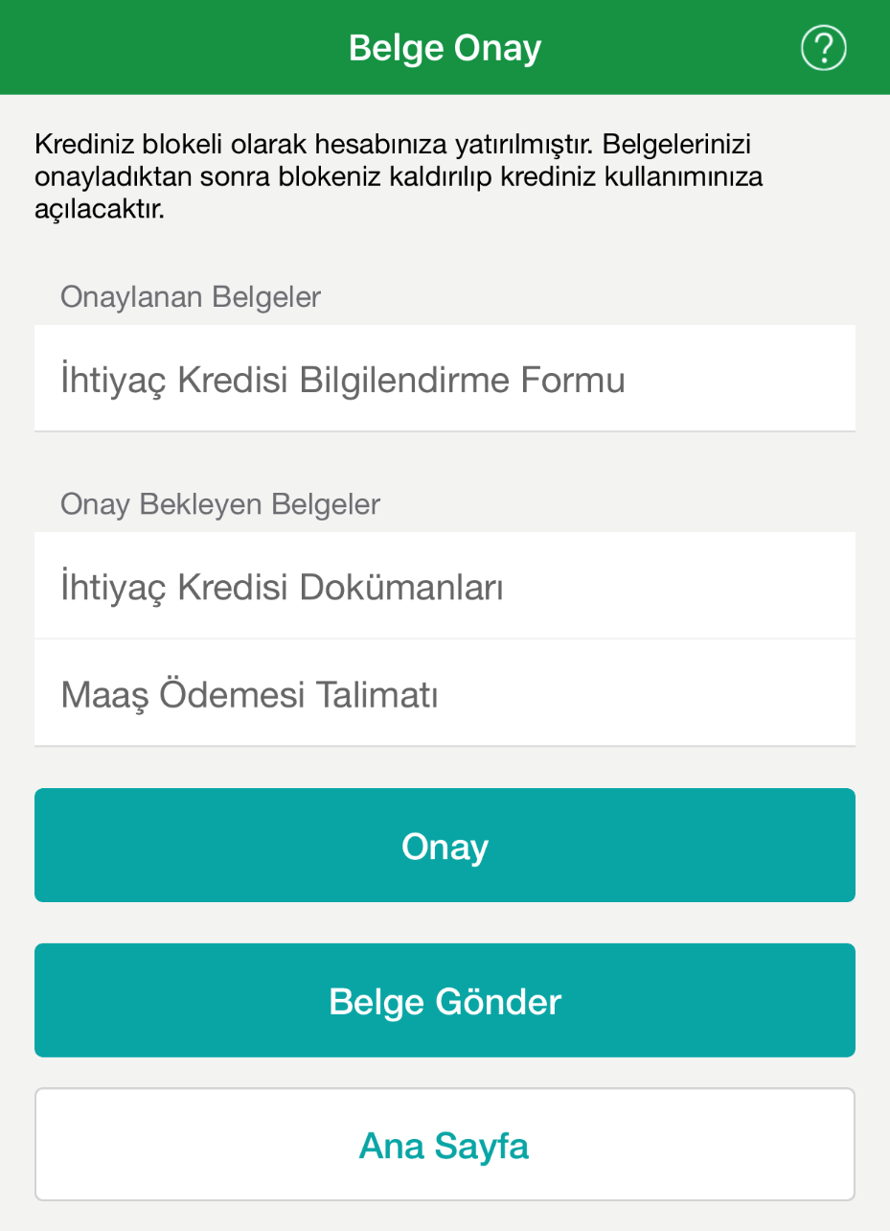

Slide 17
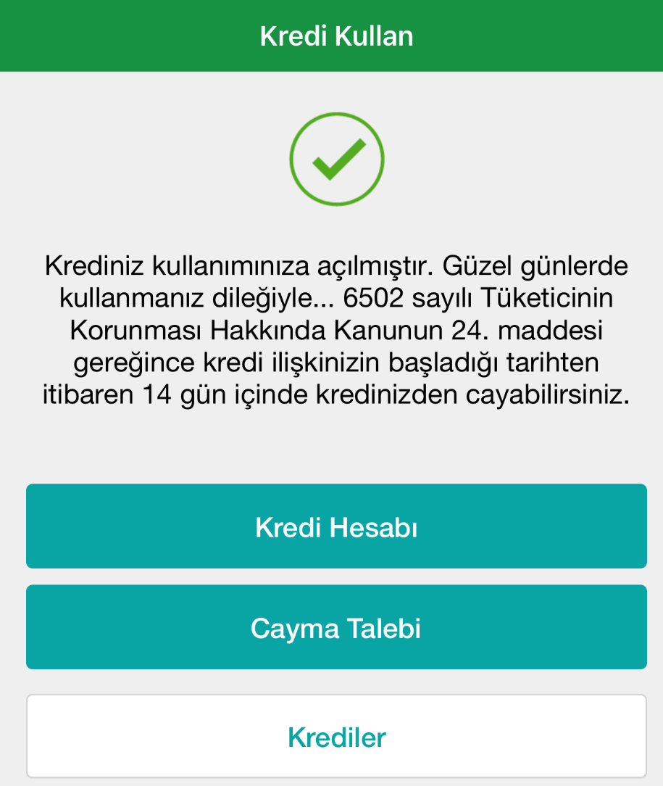

Slide 18
POS SATIŞ İŞLEMLERİ

Slide 19
ALIŞVERİŞ KREDİSİ yazılımı sabit POS cihazı kullanan bayilerin cihazlarına yüklenmiş olup, bir defaya mahsus aşağıdaki işlemi yapmaları gerekmektedir.
Garanti Pos Menü à Full Parametre Yükle à Gün Sonu Al

Slide 25
«Onay Kodu» girişinin akabinde işlem tamamlanır.

Slide 26
İADE İŞLEMLERİ

